Slide 1
Falamos de…
AVALIACIÓN!!!
A pedagoxía da pregunta
Áurea María Penas Roibás
penasroibas@edu.xunta.es
IES Nosa Señora dos Ollos Grandes (Lugo)

Slide 2

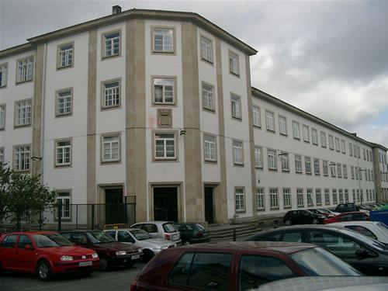
O noso centro
IES Nosa Señora dos Ollos Grandes (Lugo)

Slide 3


Biblioteca Ollos Grandes
Que facemos?
Empréstito
Guías
Tics
Expurgo e Catalogación
Actividades e proxectos
Decoración
Hora de ler
Alfabetización Informacional
Obradoiros:Formación Usuarios, Paz…
Coordinar
Humanizar e sensibilizar
Proxecto ,Memoria
Plan anual, Proxecto Lector
Avaliar…

Slide 4
FORMACIÓN USUARIOS Ficha

Slide 5
HORA DE LER

Slide 6
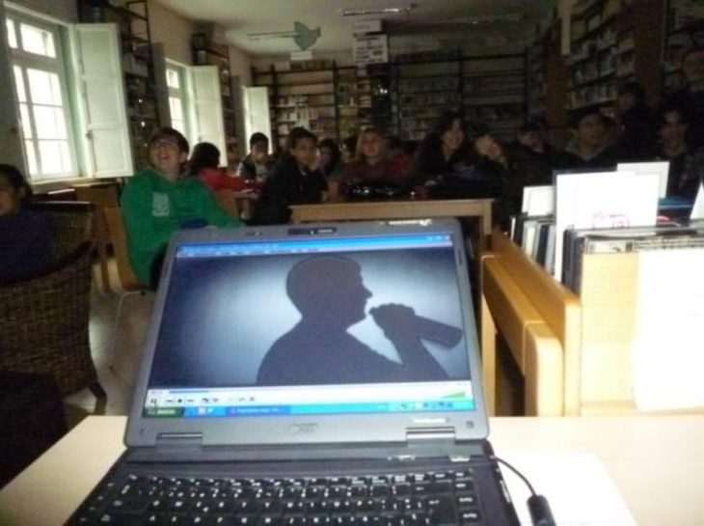
TICS

Slide 7
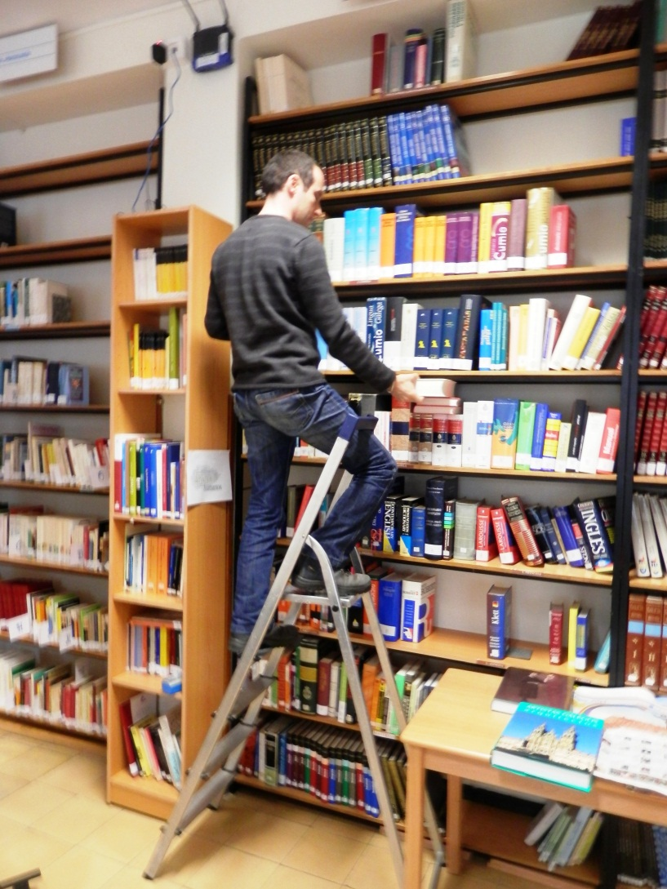
CATALOGACIÓN

Slide 8
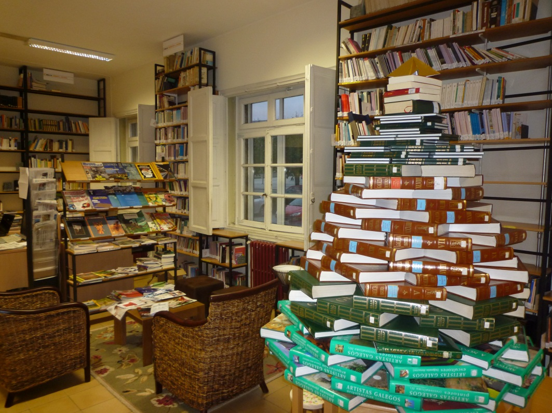
DESEÑAR
Lectura Informal
Vinilo Dicionarios

Slide 9
GUÍAS
Calendario Nadal
Guía de verán

Slide 10
HUMANIZAR

Slide 11
CLUBS DE LECTURA

Slide 12
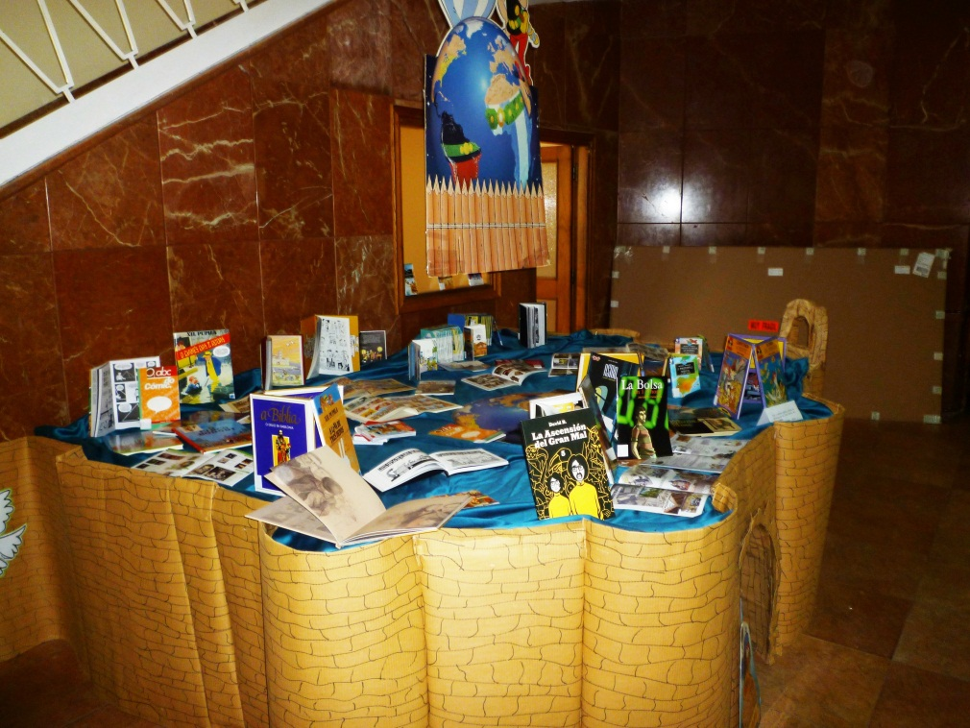
Visibilizar
Promocionar e publicitar.( blog, páxina web do centro, megafonía, carteis, exposicións exteriores ao espazo físico da biblioteca)

Slide 13
ACTIVIDADES
Cine lingua galega
Conmemoracións entroido
Concursos hora de ler
Promoción da lectura1
Promoción da lectura 2

Slide 14
PROXECTOS

Slide 15
Como avaliamos?
Páxina da Asesoría de Bibliotecas Escolares
Marco de referencia para las Bibliotecas escolares. Ministerio de Educación
Bibliotecas escolares entre interrogantes. Herramientas de autoevaluación. Preguntas e indicadores para mejorar la Biblioteca. Fundación Germán Sánchez Ruiperez. Ficha
Plan de trabajo y autoevaluación de la Biblioteca Escolar. Documento de referencia para BE. DR1/BECREA. Marzo 2011. Junta de Andalucia.
Directrices de la IFLA/UNESCO Capítulo 1: Misión y política.

Slide 16
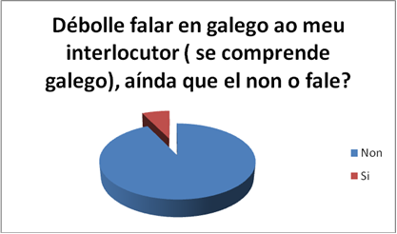
De onde partimos? Proxecto Lingüístico Alumnado

Slide 17
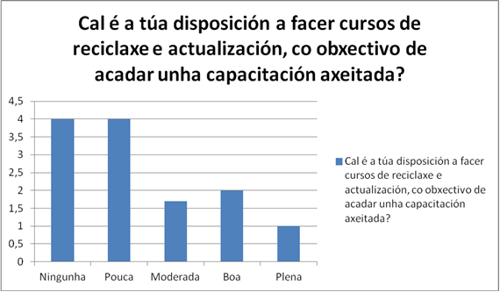
Proxecto Lingüístico Profesorado

Slide 18
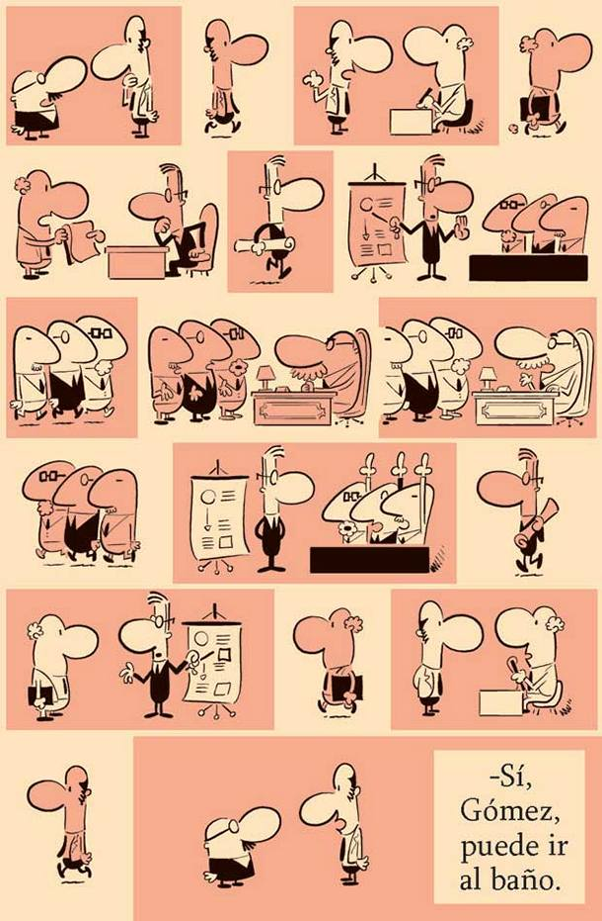
Tírate a escribir!
Proxecto Biblioteca
Memoria
Proxecto Lector
Plan Anual
Fuente: Humor Petiso,
Diego Parés, Argentina
http://www.lanacion.com.ar

Slide 19
Enquisas: biblioteca
Carácter?
Voluntarias
Onde?
Biblioteca, sala de profesores, conserxería, administración.
Como?
Correo informando á Comunidade

Slide 20
Hora de ler
Alumnado: Un grupo ( ou dous) por nivel (1º a 4º ESO)
Quen? Titores na hora de titoría ou profesor que se brinde na súa hora.
Profesorado: Voluntario e anónimo
Valoramos: implicación e sinceridade

Slide 21
Obradoiros
Saboreando as linguas
Paz
Igualdade vs. Violencia de xénero
Comentarios: alumnos, profesores e titores.
Escriben no blog.

Slide 22
Avaliar: En que consiste?
A avaliación consiste nun acto de xustiza, non se trata de tomar en conta e resaltar deficiencias e erros de cada estudante, senón colocalos na balanza da equidade conxuntamente coas fortalezas e aspectos positivos para lograr reafirmar a súa autoestima e confianza en si mesmo. Hermes Varillas Labrador
(docente, poeta e comunicador venezolano)

Slide 23
Avaliacións internas Parte da vida escolar
Informar e planificar melloras
http://www.vayagif.com/212541/como-sales-despues-de-un-examen
http://www.vayagif.com/211124/cuando-apruebas-un-examen-que-no-te-habias-preparado-con-un-5-justito

Slide 24
Para que?
Resultados ou proceso?
Enquisa hora de ler: Reflexión

Slide 25
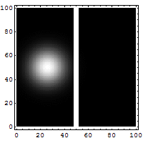
Que entorpece?
a) Temor: avaliación vista como ameza
b) Efecto túnel

Slide 26
Definicións de Efecto Túnel
1. Fenómeno nanoscópico polo que unha partícula viola os principios da mecánica clásica penetrando unha barreira potencial ou impedancia maior cá energía cinética da propia partícula.
2. Virtude do alcohol que permite ao suxeito concentrarse no importante, desbotando o accesorio.
3. Esquecer valores que non están dentro dos parámetros elixidos.

Slide 27
Temporalización
-Unha vez ao ano: Acadamos obxectivos?
Necesidades alumnado e profesorado
Recursos
Presuposto
Horas
Podemos corrixir sobre a marcha?
Compra de material non previsto
Axustes de horario
Como?
Observación diaria e avaliación continuada

Slide 28
INDICADORES
Avaliacións iniciais
Uso
Recursos
Cualitativos
Comparativos

Slide 29
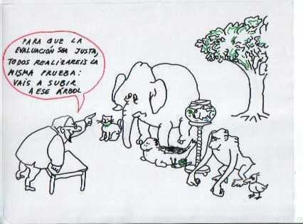
Avaliacións iniciais
Nunha mesma aula a diversidade de maduracións é enorme:
Idade, intelixencias, inestabilidades emocionais

Slide 30
Indicadores de uso
Gráficas ou listaxes de empréstitos
Enquisas lectoras na aula
Desideratas

Slide 31
Indicadores de recursos
Recursos materiais
Libros, documentos,ordenadores, conexión on line…
Recursos humanos
Depende o plantel que asignen as autoridades educativas.
Contémplase a presenza de persoal que xestione a biblioteca?

Slide 32
Indicadores Cualitativos
Actividades de formación
Tertulias ou charlas cos pais e nais
Colaboracións coa Biblioteca Municipal
Sesións informativas ao Claustro
Colaboración en proxectos de aula ou de centro.

Slide 33

Ilusión de Ebbinghaus
Cal dos círculos laranxas é maior?

Slide 34
Indicadores comparativos
Non caer en análises endóxenas: coñecer o funcionamento de centros de características similares.
Ilusión de Ebbinghaus: círculos iguais que parecen diferentes. Todo é relativo e depende do que o rodea.

Slide 35

Visibilidade
Motor de mellora
Por que?

Slide 36
Avaliacións Externas
Memoria Anual
Proxecto
Inspección
Cuestionario Ministerio Educación

Slide 37
Consecuencias
Información real do funcionamento da Biblioteca.
Avaliar dá valor ao obxecto avaliado.
Xéranse propostas de mellora.

Slide 38
Utilidade
Ten que ver co compromiso que se adquire para implementar as propostas.
Avaliar non serve se a comunidade non se implica. Avanzar pasiño a pasiño é unha aventura en si mesma marabillosa. A comunidade escolar que se implica sabe que, aínda que ás veces os resultados non son os desexados, o esforzo vale a pena.

Slide 39
Paulo freire Educador e pedagogo brasileiro
Eu diría a vostedes, meus amigos e amigas, que unha cousa que eu repetín sempre, que un fai primeiro o que é posible, e non o que lle gustaría facer… Pero, inmediatamente eu falo da necesidade de viabilizar o inviable, o que significa unha pelexa permanente para cumprir o posible xa, e traballar no sentido de tornar posible o que parece imposible.

Slide 40
